Slide 1
La tabla simétrica de la economía catalana en el Marco Input-Output de Cataluña 2021
Jonathan Jorba, Sergio Plaza, Arístides Gutiérrez y Jesús Muñoz
23 a 26 de junio de 2026

Slide 2
Índice de la sesión
La Tabla simétrica: concepto y características
Etapas de la construcción de la Tabla simétrica: directrices a partir del Manual d’Eurostat
  Hipótesis de tecnología de producto
  Hipótesis de tecnología de rama
  El método híbrido
La elaboración de la Tabla simétrica en el MIOC-2021
  Características principales
  Contraste econométrico de las hipótesis tecnológicas
  Tratamiento de los valores negativos
Ejemplos de resultados
SHAIO 2026. La tabla simétrica del MIOC 2021. Idescat. 23-26.06.26
1
Notes:
2

Slide 3
Índice de la sesión
La Tabla simétrica: concepto y características
Etapas de la construcción de la Tabla simétrica: directrices a partir del Manual d’Eurostat
  Hipótesis de tecnología de producto
  Hipótesis de tecnología de rama
  El método híbrido
La elaboración de la Tabla simétrica en el MIOC-2021
  Características principales
  Contraste econométrico de las hipótesis tecnológicas
  Tratamiento de los valores negativos
Ejemplos de resultados
SHAIO 2026. La tabla simétrica del MIOC 2021. Idescat. 23-26.06.26
2
Notes:
3

Slide 4
SHAIO 2026. La tabla simétrica del MIOC 2021. Idescat. 23-26.06.26
3

Slide 5
En una tabla simétrica se reproduce el equilibrio oferta-demanda, de manera que la oferta total a precios básicos por producto (vector fila) es igual a la demanda total a precios básicos por producto (vector columna)
La tabla simétrica es una tabla que reordena y sintetiza la información contenida en las tablas de origen y de destino
Las tablas de origen y de destino reflejan las fuentes estadísticas originales, y la tabla simétrica es una construcción teórica elaborada a partir de las dos tablas anteriores mediante la adopción de hipótesis sobre las estructuras de funciones de producción
La relevancia de la tabla simétrica se deriva de de su uso como un instrumento de análisis económico ya que el modelo input-output de Leontief se fundamenta en este tipo de tabla
SHAIO 2026. La tabla simétrica del MIOC 2021. Idescat. 23-26.06.26
4

Slide 6
Índice de la sesión
La Tabla simétrica: concepto y características
Etapas de la construcción de la Tabla simétrica: directrices a partir del Manual d’Eurostat
  Hipótesis de tecnología de producto
  Hipótesis de tecnología de rama
  El método híbrido
La elaboración de la Tabla simétrica en el MIOC-2021
  Características principales
  Contraste econométrico de las hipótesis tecnológicas
  Tratamiento de los valores negativos
Ejemplos de resultados
SHAIO 2026. La tabla simétrica del MIOC 2021. Idescat. 23-26.06.26
5
Notes:
6

Slide 7
Las etapas seguidas para derivar la tabla simétrica a partir de las tablas de origen y de destino son las siguientes:
  Definición de los productos / ramas homogéneos/as
  Reasignación de las producciones secundarias de las diferentes ramas de actividad consideradas en la tabla de origen
  Reasignación de los inputs empleados por las diferentes ramas de actividad consideradas en la tabla de destino
El SEC indica que la transferencia se puede realizar mediante información estadística y técnica complementaria o por medio del establecimiento de hipótesis tecnológicas
Existen dos hipótesis a considerar en las tablas por productos:
  Tecnología de la rama de actividad
  Tecnología de producto
SHAIO 2026. La tabla simétrica del MIOC 2021. Idescat. 23-26.06.26
6

Slide 8
SHAIO 2026. La tabla simétrica del MIOC 2021. Idescat. 23-26.06.26
7

Slide 9
Transferencias en TIO
producto por producto
Las producciones secundarias (de una rama j) son transferidas a las ramas de las cuales son las producciones principales
Los productos j producidos por otras ramas de forma secundaria se añaden
Será necesario reasignar también los inputs que han sido empleados para obtener las producciones secundarias
SHAIO 2026. La tabla simétrica del MIOC 2021. Idescat. 23-26.06.26
8

Slide 10
Hipótesis de la tecnología de producto
Bajo esta hipótesis todos los productos de un grupo de productos tienen la misma estructura de consumos intermedios, con independencia de cuál sea la rama de actividad en la que se produzca
Cada producto requiere para su obtención de una determinada combinación de factores productivos, trabajo y capital que son independientes de la rama de actividad concreta que lo produce
La tecnología de producto sería la más adecuada para el tratamiento de las producciones secundarias no relacionadas tecnológicamente con el producto principal (subsidiary products)
Es la hipótesis más consistente con la construcción de tablas producto por producto para el análisis input-output
Puede ocasionar problemas con la aparición de valores negativos en la matriz resultante
SHAIO 2026. La tabla simétrica del MIOC 2021. Idescat. 23-26.06.26
9

Slide 11
Hipótesis de la tecnología de rama
Bajo esta hipótesis todos los productos de las unidades de actividad económica locales de una rama de actividad se producen empleando la misma estructura de consumos intermedios
Cada rama de actividad tiene un determinado proceso productivo, caracterizado por sus inputs y una determinada estructura de costes, que es común para todos sus outputs
La tecnología de rama sería la más adecuada para el tratamiento de producciones secundarias relacionadas tecnológicamente con el producto principal (by-products y joint products)
En este caso no cabe la posibilidad de obtener valores negativos, pero pueden aparecer consumos intermedios poco coherentes desde un punto de vista económico
SHAIO 2026. La tabla simétrica del MIOC 2021. Idescat. 23-26.06.26
10

Slide 12
El método híbrido: directrices de Eurostat
La propuesta de caracterización de Kop Jansen y Ten Raa (1990) para construir TIO producto por producto fue adoptada por Naciones Unidas (1993), y ésta demostraba que se tenía que considerar la tecnología de producto como superior de acuerdo con determinadas propiedades deseables (axiomas)
No obstante, en términos prácticos no es tan evidente: ¿por qué surgen valores negativos? ¿cómo deben tratarse?
En realidad, ambas hipótesis no dejan de ser casos extremos: la realidad se adecúa más a un modelo de tecnología mixta
El denominado método híbrido combina las dos hipótesis tecnológicas anteriores (tecnología de producto y tecnología de rama)
SHAIO 2026. La tabla simétrica del MIOC 2021. Idescat. 23-26.06.26
11
Notes:
Axiomas deseables que cumple la tecnología de producto:
Equivalencia material y financiera
Invariancia a cambios de escala y de precios

Slide 13
El método híbrido: directrices de Eurostat
De acuerdo con el Manual de Eurostat (2008), su aplicación implica construir una matriz híbrida H que indicará para cada una de las producciones secundarias el tipo de tecnología que se considera más adecuada
Tradicionalmente, el problema de los negativos se ha tratado de forma discrecional, según criterios técnicos:
  Cambiando la agrupación inicial de actividades
  Cambiando el productor principal
  Aplicando la hipótesis de tecnología de rama a las producciones problemáticas
  Corrigiendo errores en los datos originales de las tablas de origen y/o de destino
  Introduciendo correcciones manuales en la tabla simétrica
SHAIO 2026. La tabla simétrica del MIOC 2021. Idescat. 23-26.06.26
12

Slide 14
El método híbrido: directrices de Eurostat
La combinación de ambas hipótesis tecnológicas en un modelo mixto no evita que puedan darse los problemas antes citados:
  Aparición de negativos en la tabla simétrica (tecnología de producto)
  Falta de coherencia económica de algunos resultados (tecnología de rama)
SHAIO 2026. La tabla simétrica del MIOC 2021. Idescat. 23-26.06.26
13

Slide 15
Índice de la sesión
La Tabla simétrica: concepto y características
Etapas de la construcción de la Tabla simétrica: directrices a partir del Manual d’Eurostat
  Hipótesis de tecnología de producto
  Hipótesis de tecnología de rama
  El método híbrido
La elaboración de la Tabla simétrica en el MIOC-2021
  Características principales
  Contraste econométrico de las hipótesis tecnológicas
  Tratamiento de los valores negativos
Ejemplos de resultados
SHAIO 2026. La tabla simétrica del MIOC 2021. Idescat. 23-26.06.26
14
Notes:
15

Slide 16
Características de la tabla simétrica en el MIOC-2021
Elaborada siguiendo las etapas y recomendaciones del Manual de Eurostat (2008), en base a las tablas de origen y de destino a precios básicos
Se ha optado por la construcción de una Tabla simétrica producto por producto con una sectorización de 64 tipos de outputs homogéneos (correspondientes a las ramas de las tablas de origen y destino)
Se ha seguido la aproximación híbrida en la construcción de la Tabla simétrica, empleando los contrastes econométricos de verosimilitud de Rueda-Cantuche y Ten Raa (2013) para la elección de la hipótesis tecnológica más adecuada para cada bien o servicio de la economía
SHAIO 2026. La tabla simétrica del MIOC 2021. Idescat. 23-26.06.26
15

Slide 17
Contrastes de verosimiltud (1)
El método econométrico de Rueda-Cantuche y Ten Raa (2013) permite contrastar empíricamente con los datos de las encuestas cuál de las dos hipótesis (tecnología de producto o de rama) es más aplicable a cada rama o producto
El punto de partida: los coeficientes de la TIO producto por producto (Rueda-Cantuche y Ten Raa, 2007):
u_{ij} - ∑_{k≠j} a_{ijk}v_{jk} + ∑_{k≠j} a_{ikj}v_{kj}
Inputs – Salidas + Entradas
SHAIO 2026. La tabla simétrica del MIOC 2021. Idescat. 23-26.06.26
17
Notes:
Inputs de la TD – salidas + entradas al reajustar (desplazando las producciones secundarias y ajustando los consumos intermedios consecuentemente)

Slide 18
Contrastes de verosimiltud (2)
Por lo tanto, los coeficientes input-output serán:
(1)
Bajo la hipótesis de la tecnología de producto todos los productos se generan de la misma manera sea cual sea la rama que los produce:
Bajo la hipótesis de la tecnología de rama todos los sectores tienen una estructura de inputs única sea cual sea la combinación de productos que genere:
a_{ij} = (u_{ij} - ∑_{k≠j} a_{ijk}v_{jk} + ∑_{k≠j} a_{ikj}v_{kj})/∑_{k} v_{kj}
producto i sector j producto k
a_{ijk} = a^{PT}_{ik} para todo j
y (1) se reduce a:
a_{ijk} = a^{IT}_{ij} para todo k
y (1) se reduce a:
SHAIO 2026. La tabla simétrica del MIOC 2021. Idescat. 23-26.06.26
18

Slide 19

Contrastes de verosimiltud (3)
Contraste del modelo de tecnología de producto para la construcción de TIO producto por producto:
Sector 1
para
Sector j
Test-F
Sector n
Para un solo input i
donde u_{ijl} y v_{jkl} son los inputs i y las producciones k de la empresa l de la rama j; l = 1,2…m (>p) ; m = número de empresas; n = número de ramas; p = número de productos
producto i sector j producto k
SHAIO 2026. La tabla simétrica del MIOC 2021. Idescat. 23-26.06.26
19
Notes:
Test F con grados de libertad:
Del numerador: n-1 siendo n = número de ramas que producen el bien
Del denominador: r-n siendo r = número de empresas (o establecimientos) que producen el bien y n = número de ramas que producen el bien
Es necesario que n>1 y r>n, es decir r>n>1
Recordar:
F = [(RSSc-(RSS1+RSS2+…+RSSn))/(n-1)]/[(RSS1+RSS2+…+RSSn)/(r-n)]

Slide 20

3. La Tabla simétrica en el MIOC-2021: contrastes de verosimilitud
Contrastes de verosimiltud (4)
Contraste del modelo de tecnología de rama para la construcción de TIO producto por producto:
Por tanto, sólo si la hipótesis de tecnología de rama se cumple entonces todos los coeficientes de regresión serán iguales. Así, se propone la siguiente hipótesis nula a contrastar:
para
Para un solo input i
Test-F
producto i sector j producto k
SHAIO 2026. La tabla simétrica del MIOC 2021. Idescat. 23-26.06.26
20
Notes:
Test F con grados de libertad:
Del numerador: ms-1 siendo ms = número de producciones secundarias de la rama j
Del denominador: mj-ms siendo mj = número de empresas (o establecimientos) de la rama j y ms = número de producciones secundarias de la rama j
Es necesario que ms>1 y mj>ms, es decir que mj>ms>1.
Recordar:
F = [[(Rb-r)*[R(X’X)^(-1)R’]^(-1)*(Rb-r)]/(ms-1)]/[RSS/(mj-ms)]

Slide 21
Resultados de los contrastes
SHAIO 2026. La tabla simétrica del MIOC 2021. Idescat. 23-26.06.26
21
Notes:
Comentario de los resultados de los contrastes de Rueda-Cantuche y ten Raa (2013) en el caso del MIOC-2021. Se presentan los resultados de las ramas para las que se han podido calcular ambos test F. Recordar que en el resto de casos se ha adoptado el criterio más oportuno según las características económicas de la rama / producción, prioritzando la tecnología de producto para su major adecuación en términos de análisis de impactos económicos (recomendaciones de Eurostat).
Se excluyen los servicios de provisión mixta en los que se presume la tecnologia de producto (P).
Algunos ejemplos:
Tecnología de producto (P): química (99,3% vs 61,9%), fabricación de productos metálicos (98,5% vs 15,2%), venta y reparación de vehículos de motor y motocicletas (91,2% vs 38,4%) y almacenamiento y actividades anexas de transporte (98,4% vs 30,4%)
Tecnologia de rama (R): fabricación de productos de hierro (68,4% vs 76,0%), resíduos (24,5% vs 89,5%), investigación científica y desarrollo (81,9% vs 98,0%) y otras actividades profesionales (39,9% vs 94,1%)

Slide 22
Contrastes de verosimiltud (y 5)
Observaciones:
  No existe un test único que contraste un modelo contra el otro. Únicamente podemos medir hasta qué punto una u otra tecnología es más verosímil que esté presente en los datos
  Se requieren datos de inputs y de producción a nivel de empresas y a precios básicos
  La agregación juega un papel primordial: la ausencia de homogeneidad en la clasificación sesga las regiones de aceptación / rechazo a favor de la tecnología de rama, hecho que proporciona una clara justificación empírica para su uso
SHAIO 2026. La tabla simétrica del MIOC 2021. Idescat. 23-26.06.26
22

Slide 23
Tratamiento de los negativos
La construcción de la Tabla simétrica siguiendo el método híbrido con la aplicación de contrastes de verosimilitud no impide que puedan surgir valores negativos en la matriz resultante
En los (pocos) casos en los que las diferencias obtenidas han sido de una dimensión económicamente relevante, se ha realizado una corrección caso por caso analizando las producciones secundarias y los consumos intermedios reasignados
En lo que respecta a los valores negativos de menor magnitud, se ha aplicado una variante del método GRAS siguiendo Günlük-Senesen y Bates (1988) y Junius y Oosterhaven (2003)
El método GRAS es una técnica biproporcional frecuentemente empleada para equilibrar y actualizar matrices input-output con elementos positivos y negativos por su facilidad en la implementación práctica en términos de programación
SHAIO 2026. La tabla simétrica del MIOC 2021. Idescat. 23-26.06.26
23
Notes:
Umbral de riesgo: 20 M€

Slide 24
Índice de la sesión
La Tabla simétrica: concepto y características
Etapas de la construcción de la Tabla simétrica: directrices a partir del Manual d’Eurostat
  Hipótesis de tecnología de producto
  Hipótesis de tecnología de rama
  El método híbrido
La elaboración de la Tabla simétrica en el MIOC-2021
  Características principales
  Contraste econométrico de las hipótesis tecnológicas
  Tratamiento de los valores negativos
Ejemplos de resultados
SHAIO 2026. La tabla simétrica del MIOC 2021. Idescat. 23-26.06.26
24
Notes:
24

Slide 25
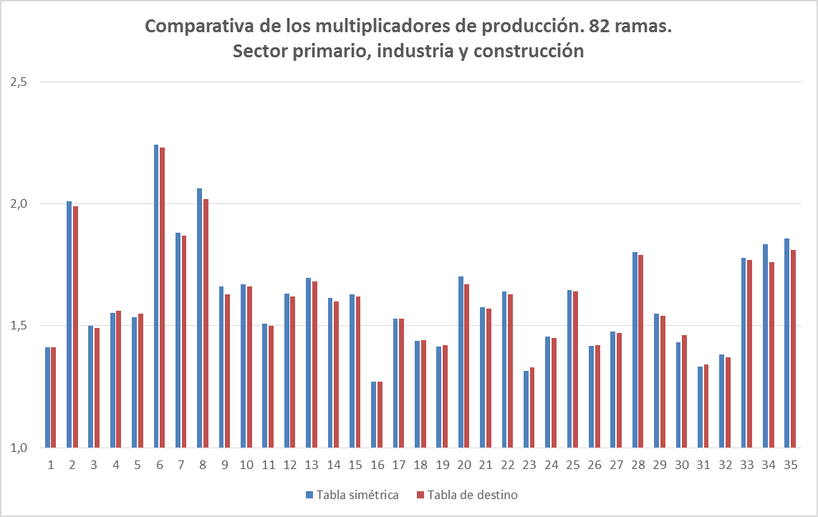
Ejemplos de resultados (1)
SHAIO 2026. La tabla simétrica del MIOC 2021. Idescat. 23-26.06.26
25
Notes:
Destacar los descensos en la industria de la alimentación, la metalurgia y el motor. RECORDAR QUE SON RESULTADOS PROVISIONALES.
Sobre las bajas, podemos apuntar que una posible causa es la externalización de las cadenas de producción. En cualquier caso, son hipòtesis que no podemos confirmar.
Disponemos de las diferencias 2021-2010 para España, con evoluciones similares a las de Cataluña.

Slide 26
Ejemplos de resultados (y 2)
SHAIO 2026. La tabla simétrica del MIOC 2021. Idescat. 23-26.06.26
26
Notes:
Destacar el descenso en el transporte marítimo (auqnue es una rama poco relevante) y subidas en transporte aéreo, agencias de viaje, telecomunicaciones y seguros. RECORDAR QUE SON RESULTADOS PROVISIONALES.
Sobre las bajas, podemos apuntar que una posible causa es la externalización de las cadenas de producción. En cualquier caso, son hipòtesis que no podemos confirmar.
Disponemos de las diferencias 2021-2010 para España, con evoluciones similares a las de Cataluña.

Slide 27
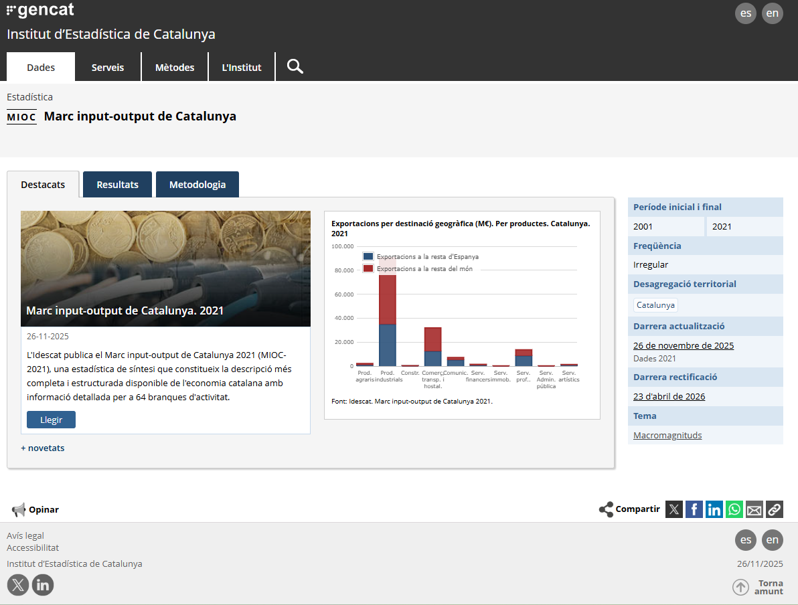
La tabla simétrica del MIOC-2021: resultados en el web (1)
https://www.idescat.cat/pub/?id=mioc
SHAIO 2026. La tabla simétrica del MIOC 2021. Idescat. 23-26.06.26
27

Slide 28
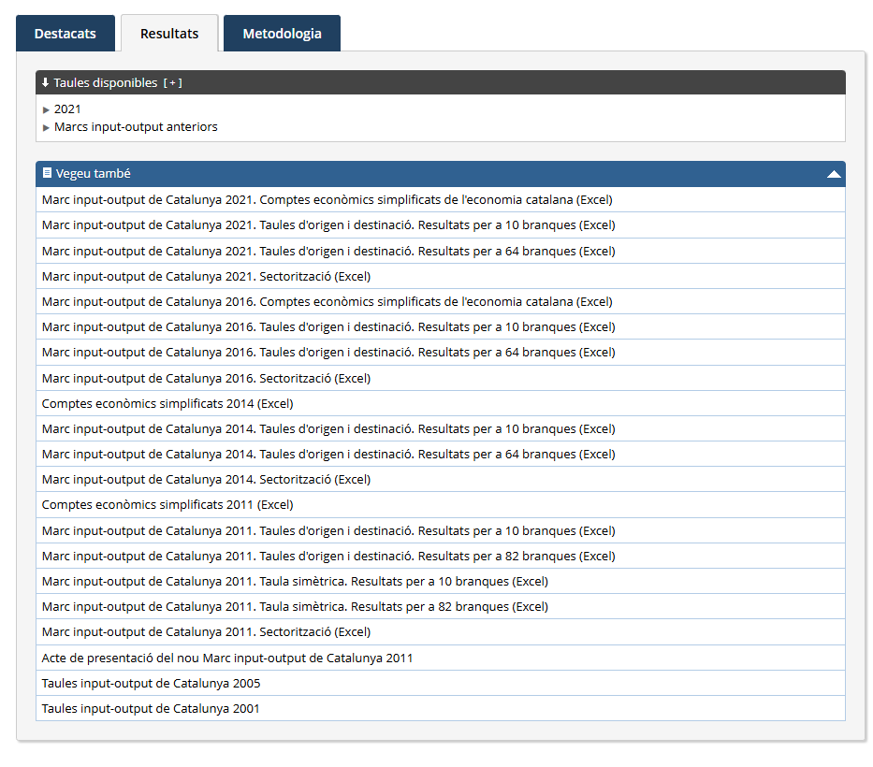
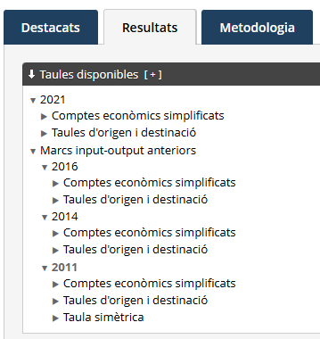
La tabla simétrica del MIOC-2021: resultados en el web (y 2)
https://www.idescat.cat/pub/?id=mioc
SHAIO 2026. La tabla simétrica del MIOC 2021. Idescat. 23-26.06.26
28

Slide 29



Gracias!
www.idescat.cat
https://twitter.com/idescat
29
Notes:
Agraïments al públic assistent

Slide 30
idescat.cat

